Slide 1
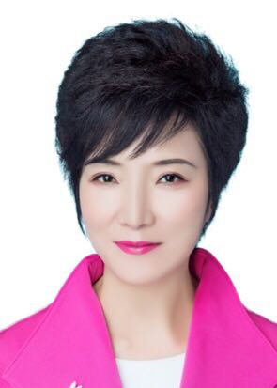
张 军
北京三〇一医院原肿瘤内科教授
中国癌症基金会特约防癌抗癌科普专家
中国老年保健协会《养生大世界》杂志顾问
中国康复医学会医养结合专委会常委兼副秘书长
中国健康管理协会健康文化委员会副秘书长
国内知名健康教育、健康管理及自然养生专家
国家食药同源牛蒡专委会主任委员
中央电视台、江苏电视台、太原电视台健康栏目顾问
世界中医药学会联合会（世中联）植物精油疗法专委会副会长
2018中华精准健康传播十大新闻人物
北京移动互联网健康服务协会副会长兼自然养生专委会主委

Slide 2
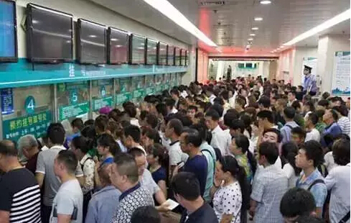

Slide 3
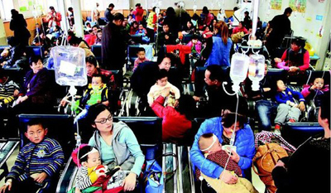

Slide 4
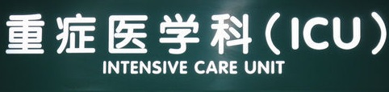
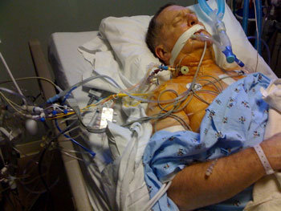
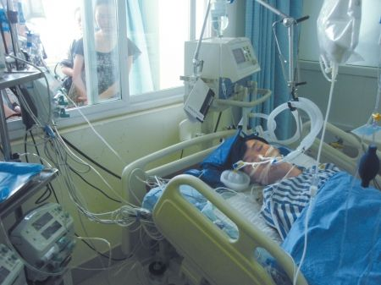

Slide 5
如何做好
自我健康管理
张 军
20191108丰县

Slide 6
内容提要
重大疾病危害
如何早期发现
如何管好健康
国际养生趋势

Slide 7
癌症及重大疾病 的危害

Slide 8

2019年国家癌症中心最新数据

Slide 9
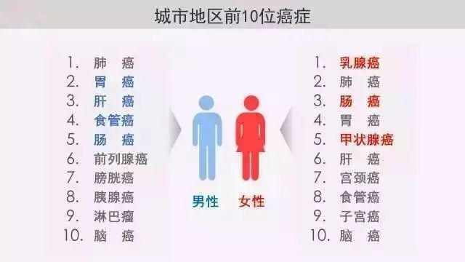

Slide 10
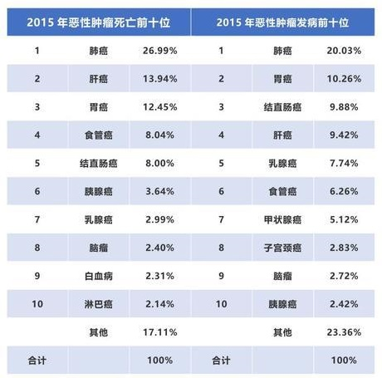

Slide 11
癌症数据汇总
全国每天约1万多人确诊癌症，每分钟7.5人；
肺癌的发病率、死亡率均为第一；
甲状腺癌快速上升；
大城市男性：前列腺癌和肠癌风险高；
大城市女性：乳腺癌和甲状腺癌风险最高；
死亡率：主要是肺癌和消化系统癌症；
40岁之后发病率快速提升，80岁达到高峰；
一个人一生中患癌几率22-36%。

Slide 12
5年生存率仍很低
目前我国恶性肿瘤的5年相对生存率约为40.5％，相较10年前总体提高约10个百分点，但是与发达国家还有很大差距。如中国预后较好的乳腺癌、甲状腺癌、前列腺癌的5年生存率分别为82.0％、84.3％和66.4％，而美国为90.9％、98％和99.5％。
近十几年来恶性肿瘤的发病死亡均呈持续上升态势，每年恶性肿瘤所致的医疗花费超过2200亿，防控形势严峻。

Slide 13
健康危机
我国心脑血管疾病现患人数为2.9亿，每10秒就有1人死于心脑血管疾病。
我国高血压人数破3.3亿，其中有1.3亿人根本不知道自己得了高血压。
我国糖尿病人1.14亿，占全球的1/3。
我国高血脂人数已高达1.6亿。
我国高尿酸血症患者人数已达1.2亿。
我国肥胖或超重人口有3.1亿，3个成年人中就有1人超重或肥胖。
成人中健康人士不超过3%。
代谢综合征

Slide 14
医疗费用高昂
各种检查 几千—几万
手术 几万-几十万
放疗、γ刀等 几万-几十万
化疗、靶向治疗 几十万-上百万
质子治疗 上百万
心脏支架 几万-几十万
心脑血管手术 几万-几十万
急诊、重症监护 每天几万
脏器移植 上百万

Slide 15
重疾对家庭的危害
身
心
钱
失

Slide 16
癌症＝不治之症

Slide 17
癌症可防可治

Slide 18
癌症的高发原因
人口老龄化
各种污染与感染
生物遗传
医疗科学技术的快速发展
不良生活方式（80%）
……

Slide 19
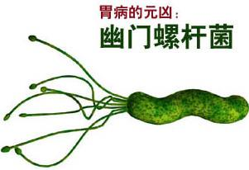
感染与癌症
肝炎病毒（HIV） →肝癌
乙型肝炎→肝硬化 →肝癌
我国1.2亿携带者，占全世界30%。
携带者肝癌发生率比健康人高出100—300倍。
胃幽门螺杆菌（HP）→胃癌
我国HP感染率＞60%，HP阳性者胃癌发生率较常人高4倍。
人乳头瘤病毒（HPV） →子宫颈癌
EB病毒→鼻咽癌

Slide 20
如何早期发现

Slide 21
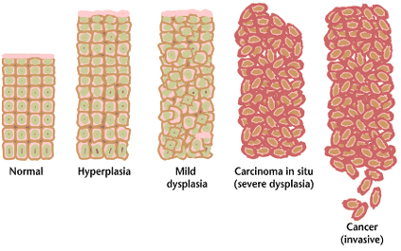
癌变的多阶段发生模式
正常
增生
不典型增生
原位癌
侵袭癌
转移癌
癌前病变
10－30 年
从正常细胞发展成恶性肿瘤，大多经历“癌前病变”阶段。“癌前病变”发展成侵袭性癌一般需要10年，“癌前病变”一般是可逆的

Slide 22
全面的健康体检

Slide 23
健康体检的定义：
健康体检是指在身体尚未出现任何不适症状时，对身体进行全面的检查。
健康体检的意义：
早期发现癌症及心脑血管等重大疾病。
健康体检的原则
从上→下；从外→里，定期进行。设计合理的个性化的最佳体检方案。

Slide 24
全面体检的详细内容
1、脑CT或脑MRI：梗塞？肿瘤？血管畸形？…… 2、颈动脉多普勒超声：狭窄？斑块？…… 3、甲状腺B超：肿瘤？结节？肿大？…… 4、胸部低剂量螺旋CT薄层扫描：早期发现肺癌最有效的手段 5、心脏：心电图、超声心动图、24小时动态心电图 （Holter）、心脏冠脉CT、冠状动脉造影

Slide 25
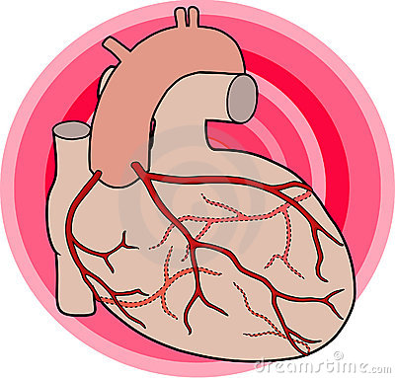
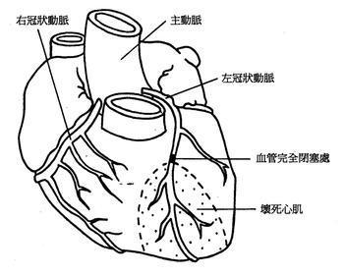

Slide 26
6、腹部: 肝、胆、胰、脾、肾、输尿管、膀胱B超或CT 7、女性：乳腺、子宫、卵巢B超； 妇科检查、宫颈超薄细胞监测（TCT）或HPV 男性：前列腺B超 8、C13或C14呼气试验：胃幽门螺杆菌感染？ 9、三大常规：血常规、尿常规、便常规﹢潜血 10、抽血：生化全套、传染病指针、肿瘤标记物 11、胃肠镜：普通、无痛、胶囊

Slide 27
肿瘤标记物（TM）
（目前可查几十种TM）
重要的肿瘤标记物：
甲胎蛋白（AFP）—肝癌
癌胚抗原（CEA）—大肠癌
糖类抗原199（CA199）—胰腺癌
糖类抗原153（CA153）—乳腺癌（女性）
糖类抗原125（CA125）—卵巢癌（女性）
人乳头状瘤病毒抗体（HPV）—子宫颈癌（女性）
前列腺特异抗原（PSA）—前列腺癌（男性）

Slide 28
6、腹部: 肝、胆、胰、脾、肾、输尿管、膀胱B超或CT 7、女性：乳腺、子宫、卵巢B超； 妇科检查、宫颈超薄细胞监测（TCT）或HPV 男性：前列腺B超 8、C13或C14呼气试验：胃幽门螺杆菌感染？ 9、三大常规：血常规、尿常规、便常规﹢潜血 10、抽血：生化全套、传染病指针、肿瘤标记物 11、胃肠镜：普通、无痛、胶囊

Slide 29
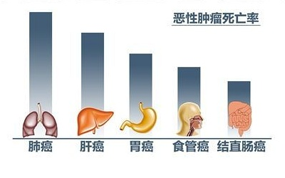
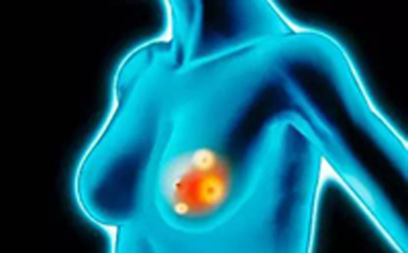
最常见的几种癌症
乳腺癌
CT
B超、AFP
胃肠镜
自检

Slide 30

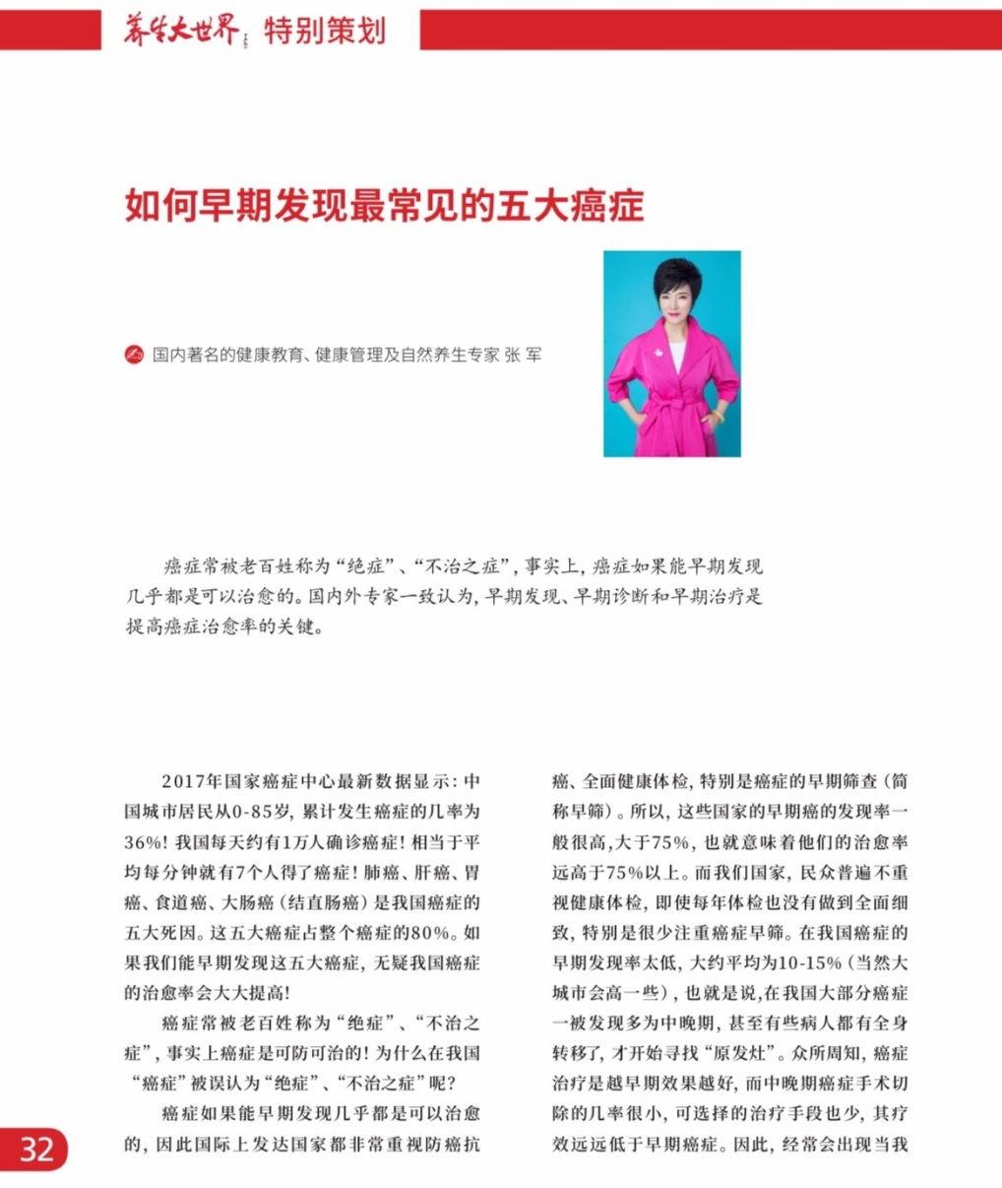

Slide 31
肺 癌

Slide 32
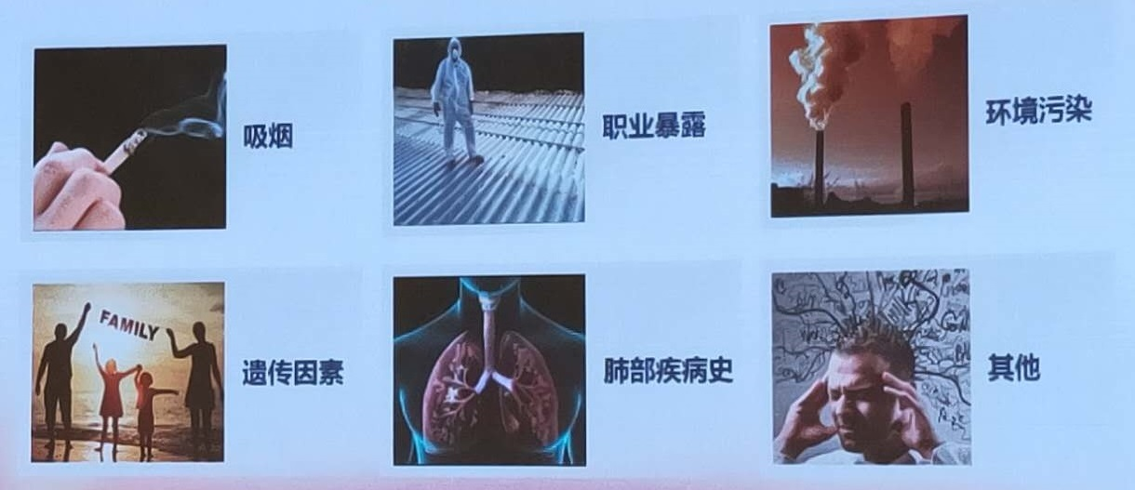
肺癌发生的危险因素

Slide 33
肺癌高危人群
抽烟： 三个20
每日吸烟20支以上，烟龄超过20年，20岁之前抽烟者；
有肺癌家族史；
从事肺癌高发的职业；
久治不愈的肺部炎症、肺不张；
咳嗽，特别是痰中带血、胸痛一个月以上；
有慢性肺部疾病。

Slide 34
肺癌临床表现
肺癌早期几乎没有症状
咳嗽(刺激性干咳)
痰中带血
胸片或CT发现
发热(轻到中度)
气短

Slide 35
早期发现肺癌
最有效的手段就是
低剂量螺旋CT薄层扫描

Slide 36
低剂量螺旋CT
患者接受辐射剂量降低90%
薄层扫描
间隔2mm一扫描

Slide 37
肺癌早期发现的治愈率
很高
数据显示：
肺癌经过规范治疗后
原位癌患者治愈的可能性近100％
I期肺癌患者10年存活率达88%；
III/IV 期肺癌患者5年存活率仅为15%左右。

Slide 38
早发现和晚发现
天壤之别

Slide 39
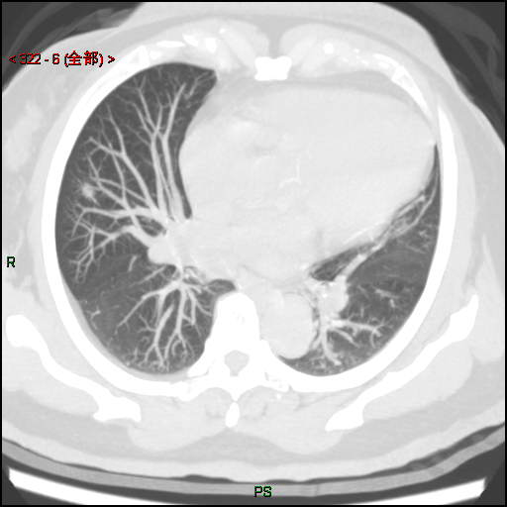

Slide 40
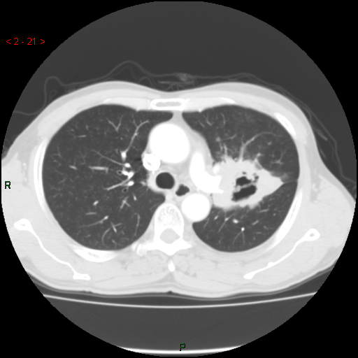

Slide 41
早发现VS晚发现
我公公 | 朋友的父亲
11年仍健在 | 仅存活11个月
4万元 | 70多万元
阖家欢乐 | 失去亲人

Slide 42
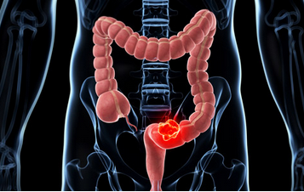
大肠癌

Slide 43
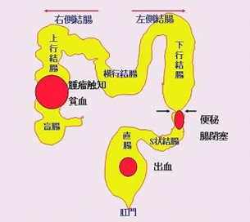

Slide 44
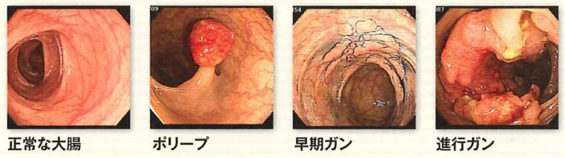
正 常
息 肉
早期肠癌
进展期肠癌
电子纤维肠镜

Slide 45
中国癌症病人要面临
“三个”70%
五年内病人去世的占70%；
治疗费用人均自费比例高达70%；
平均治疗费：用掉病人一生积蓄的70%。

Slide 46
人的健康历程
健康 ➔ 亚健康 ➔ 疾病 ➔ ？
↑ ↑ ↑
预防 预防 治疗
健康 ➔ 亚健康 ➔ 疾病 ➔ ？
↑ ↑ ↑
预防医学 临床医学

Slide 47
如何自我管好健康

Slide 48
健康管理？

Slide 49

健康体检
健康管理

Slide 50
检测
评估
干预

Slide 51

您的健康
谁来管
如何管

Slide 52
健康和寿命的决定因素
60%取决于自己（生活方式与习惯）
15%取决于生物遗传
10%取决于社会因素（环境污染）
8%取决于医疗卫生服务
7%取决于气候影响

Slide 53
如何管好自己的健康？
强化预防疾病、保健养生的意识。
养成良好的生活方式与习惯。
定期健康体检，早发现、早诊断、早治疗。
慢性病的日常管理（如肥胖、高血压、糖尿病）。
借助他方力量：保险、健康管理机构。
如有身体不适及时看病。

Slide 54
养成良好的生活方式与习惯
远离烟酒：
禁烟、控酒
均衡饮食：
三餐制、7分饱；低脂低糖低盐、 烹饪方法、粗粮粗纤维、蔬菜水果；饮水充足、饮料限制。
适当运动：
各种运动方式，避免不规律的运动。
乐观向上：
良好的心态、摆正自己的位置、妥善处理好各种关系。

Slide 55
吸烟危害健康

Slide 56
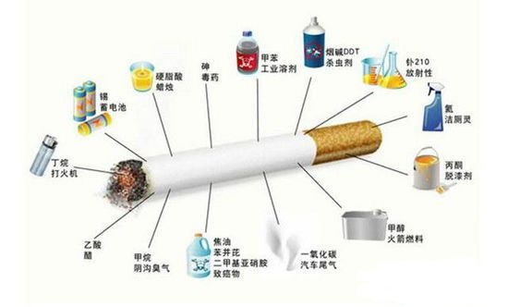
69种致癌物质
烟草烟雾中含有7000多种化学物质，其中69种是致癌物，吸烟会导致诸多疾病。

Slide 57
吸烟是肺癌的最危险因素
男性80%的肺癌由吸烟引起的；
吸烟者发生肺癌的风险是不吸烟者的 10 ～20倍；
被动吸烟的风险是主动吸烟的4 ～8倍；
三个20：20岁前吸烟者、 ＞20支∕ 天、20年以上；
随着吸烟量的增加，肺癌的发病风险增加
每日吸烟25支以上的人群，肺癌发病率为227/10万； 15～24支为139/10万；1～14支为75/10万。

Slide 58
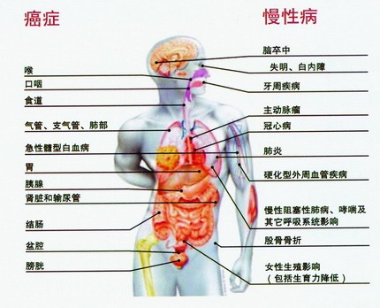
吸烟对人体的危害

Slide 59
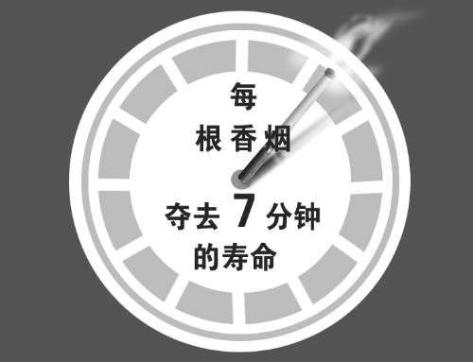
夺命

Slide 60
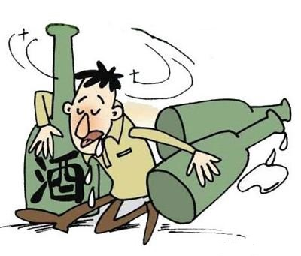
饮酒危害健康

Slide 61
肝脏的损害
90%的酒精要经过肝脏分解。大约平均1小时分解6克酒精。一大瓶啤酒约含25克酒精，肝脏要4个多小时才能把它分解掉。如果晚上喝50度白酒100毫升即二两，也就是喝进50克的酒精，那么就要花整个夜间8小时的时间才能解酒。
急性中毒性肝炎、肝坏死、酒精肝、脂肪肝、肝硬化、肝癌。

Slide 62
酒（乙醇）
经小肠吸收
酒 精 分 解 的 过 程
血 液
肝脏产生的ADH
肝 脏 操 劳
乙 醛
乙醛脱氢酶（ALDH）
乙 酸
肝酶代谢
Co2＋H2O

Slide 63
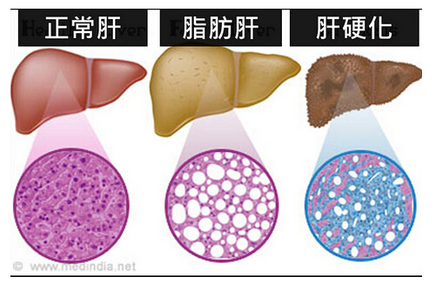
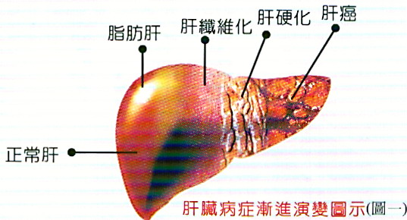
脂肪肝的危害

Slide 64
肝炎、脂肪肝
肝癌三部曲
肝硬化
肝癌

Slide 65
养成良好的生活方式与习惯
远离烟酒：
禁烟、控酒
均衡饮食：
三餐制、7分饱；低脂低糖低盐、 烹饪方法、粗粮粗纤维、蔬菜水果；吃饭的“技巧” ；饮水充足、饮料限制。
适当运动：
各种运动方式，避免不规律的运动。
乐观向上：
良好的心态、摆正自己的位置、妥善处理好各种关系。

Slide 66
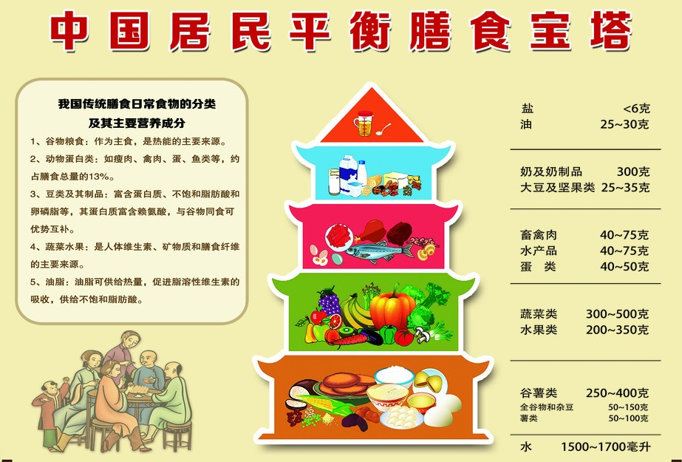

Slide 67
喝出您的健康
茶:
1、未发酵茶—胃热型；夏季
2、半发酵茶—胃中型；春秋季
3、全发酵茶—胃寒型；冬季
保健茶：
1、银杏茶—各类体质，降低血粘度、软化血管、辅助降三高
2、牛蒡茶—各类体质，排毒、抗癌、抗衰老
3、姜红杞—寒性体质，女性冬季

Slide 68
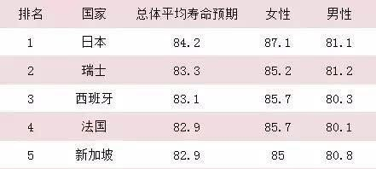
《世界卫生统计2018》
52 中国 76.4 77.9 75.0

Slide 69
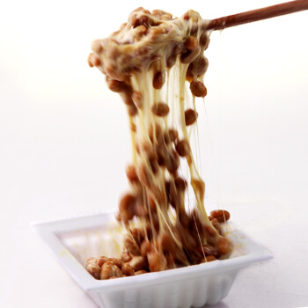
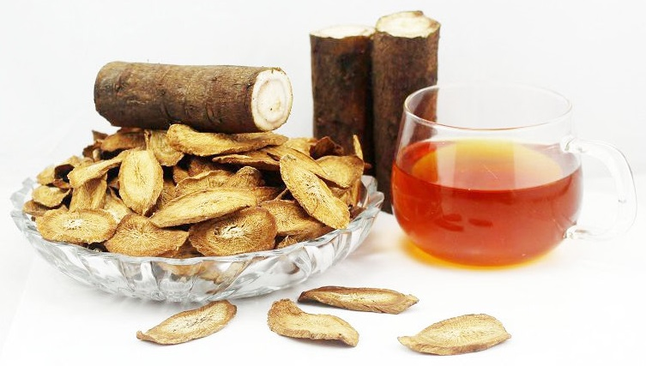
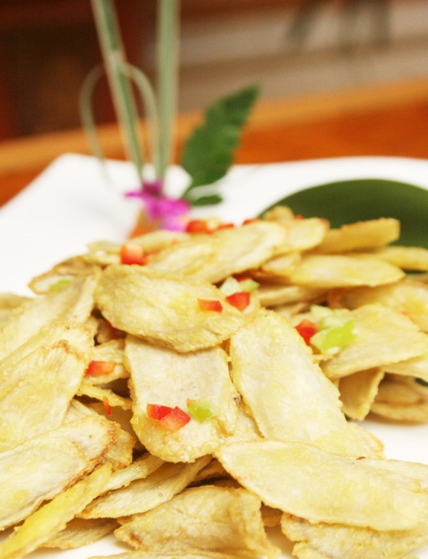
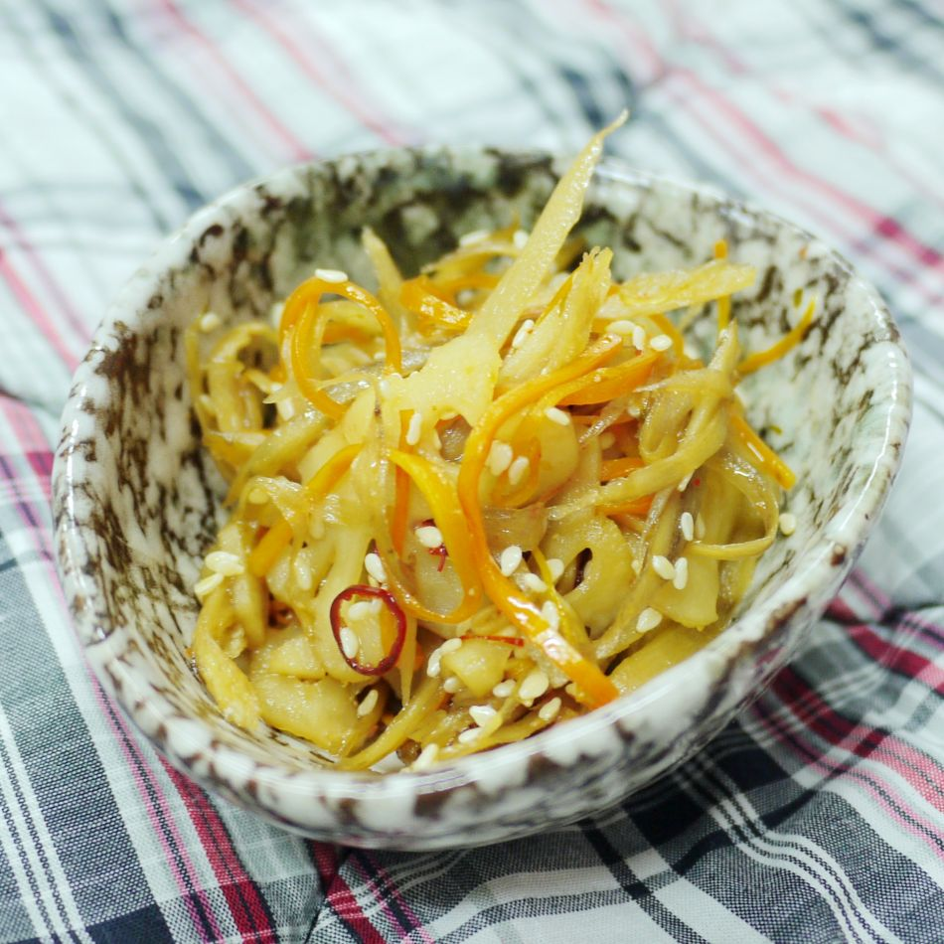
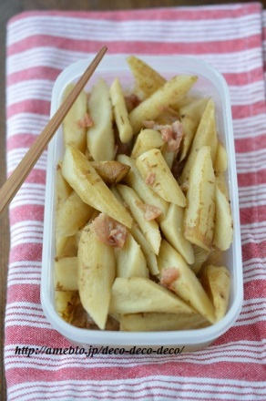
日本长寿的秘诀?

Slide 70

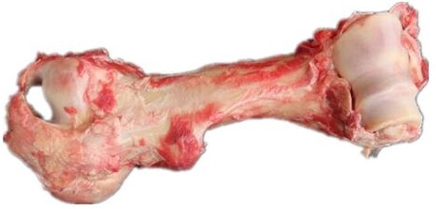
何为牛蒡？

Slide 71
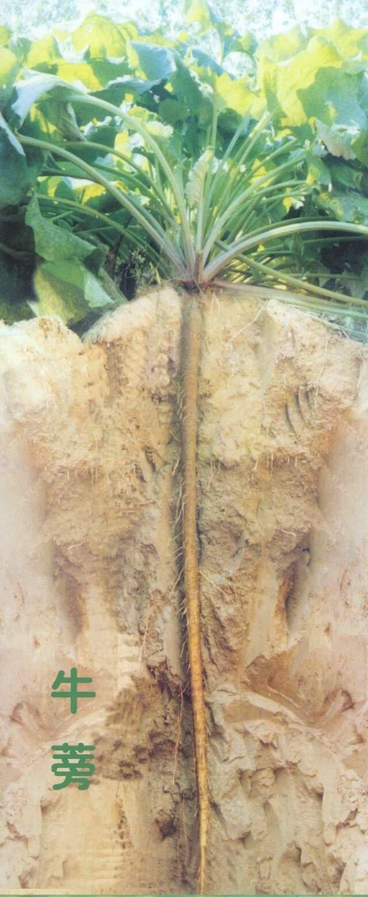
牛蒡，又名东洋参，牛鞭菜、大力子。为菊科草本直根类植物，是一种以肥大肉质根供食用的蔬菜，叶柄和嫩叶也可食用，牛蒡子和牛蒡根也可入药。原产我国，公元920年左右传入日本，在日本栽培训化出多个品种，20世纪八十年代末由日本引种菜用牛蒡，大部分出口，少量进入国内市场。牛蒡在日本成为寻常百姓家强身健体，防病治病的保健菜。喝牛蒡茶更成为养生保健的时尚。

Slide 72
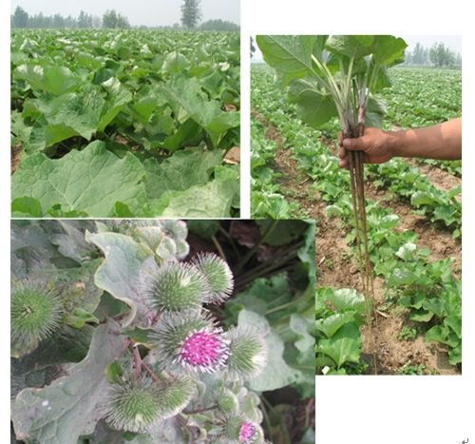
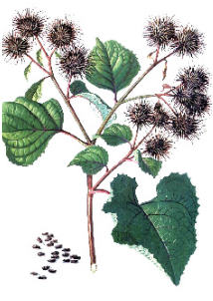
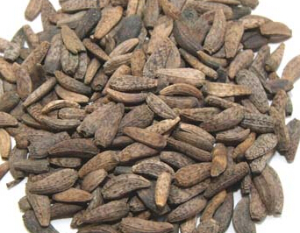

Slide 73
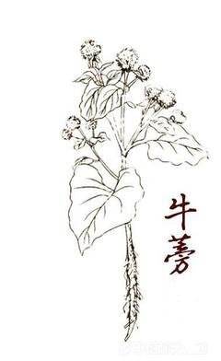
牛蒡子：
1、抗感染
2、抗肿瘤（胰腺癌）
3、降血糖、抗肾病变
牛蒡叶：
1、抗感染
2、解毒
3、调整免疫功能
牛蒡根：
1、排毒
2、抗癌
3、降三高
4、美肌、祛斑
5、补钙强骨
6、滋阴壮阳
7、抗衰老
……

Slide 74
牛蒡的营养成分
种类 | 蛋白质 | 粗纤维 | 钙 | 磷 | 铁 | 胡萝 卜素 | 维生素 B1 | 维生素 B2 | 维生素C
牛蒡 | 4700 | 2400 | 242.0 | 61.0 | 7.6 | 390.0 | 0.02 | 2.29 | 25.0
胡萝卜 | 600 | 800 | 19.0 | 29.0 | 0.7 | 1.35 | 0.01 | 0.04 | 12.0
菠菜 | 2400 | 700 | 72.0 | 53.0 | 1.8 | 3.87 | 0.01 | 0.13 | 39.0
番茄 | 800 | 400 | 8.0 | 24.0 | 0.8 | 0.37 | 0.30 | 0.02 | 8.0
马铃薯 | 2300 | 300 | 11.0 | 64.0 | 1.2 | 0.10 | 0.01 | 0.03 | 16.0
中国农业科学院蔬菜研究所主编《蔬菜栽培学》记载各种根茎蔬菜
每100克食用部分营养成分对照表（含量单位：毫克）

Slide 75
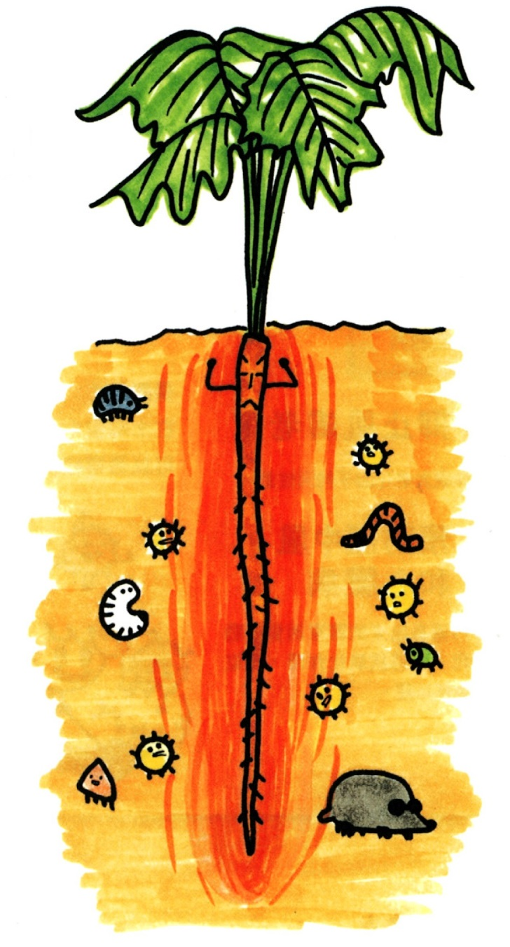
牛蒡之最
膳食纤维（可溶性—菊糖及不可溶性—木脂素）最高
抗氧化物质（多酚类，如皂素）最高
植物蛋白最高，精氨酸、天门冬氨酸、绿氨酸
β胡萝卜素最高，是胡萝卜的150-280倍
矿物质最高
钙、磷、铁
维生素：叶酸、B组维生素最高

Slide 76
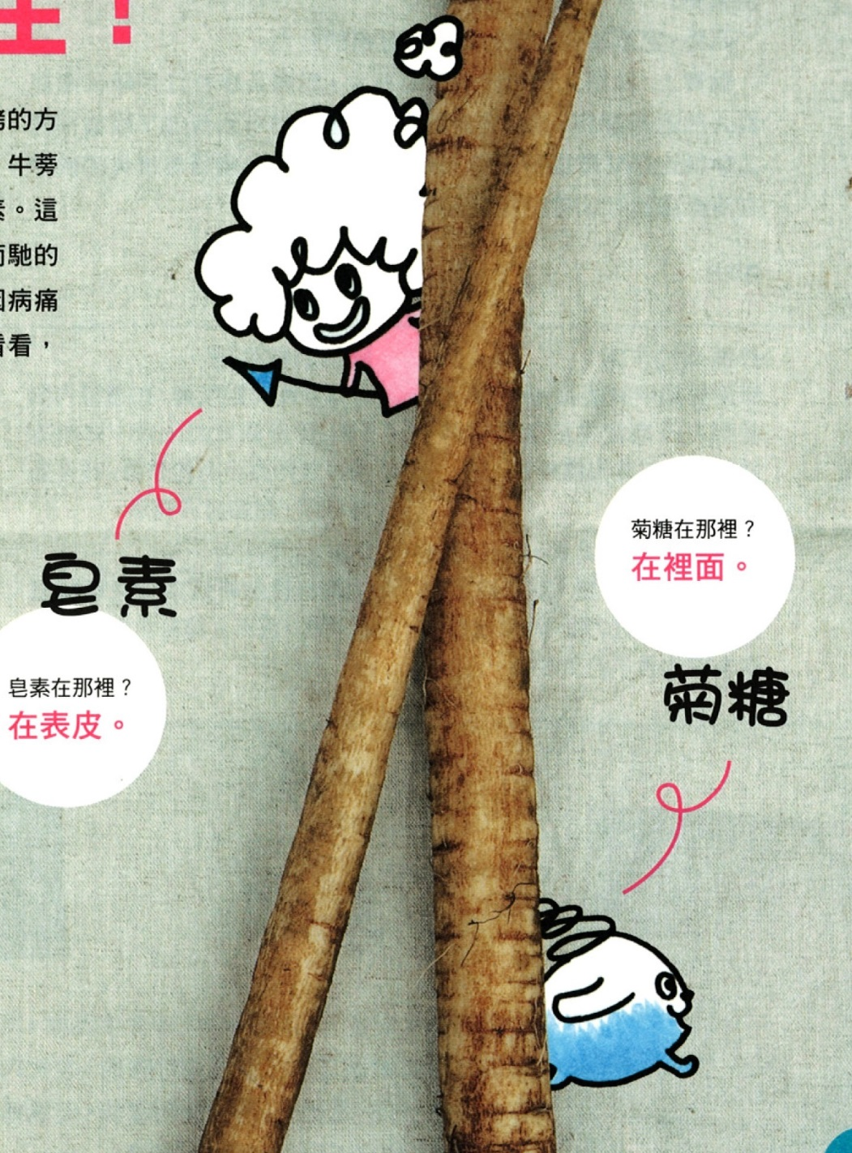
牛蒡含两大类活性物质
清除肠道的大功臣
防癌症慢病的天然卫士
抗衰老的特效药

Slide 77
营养成分
健康功效
1
1
维持肠道健康
膳食纤维
纤维素、半纤维素、木脂素
（不可溶性）
解毒、利尿
拟制血糖升高
菊糖、低聚糖
（可溶性）
拟制血脂升高
2
1
1
抗菌、消炎、止血
多酚类物质
皂素、单宁、绿原酸
抗氧化

Slide 78
牛蒡的关键词
一排二抗
排毒、抗癌、抗衰老

Slide 79
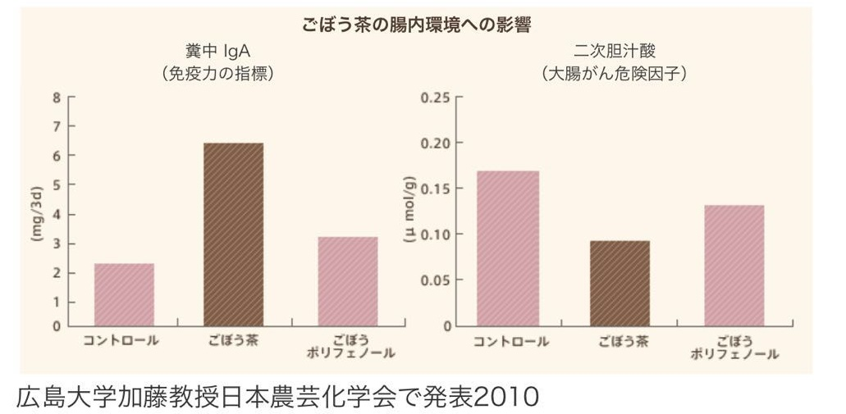
维持肠道健康

Slide 80
肠道排毒
通常肠内毒垢可达3 ～10公斤
肠道约6-10米长，皱褶展开面积达200平方米，是身体毒素的主要源头，过多的肠毒不仅直接损伤肝功能，而且还可以通过血液，危害每一个细胞的健康，损伤全身各个脏器。
因此，肠毒是万病之源，经常清理肠毒，是健康的基本保证。

Slide 81
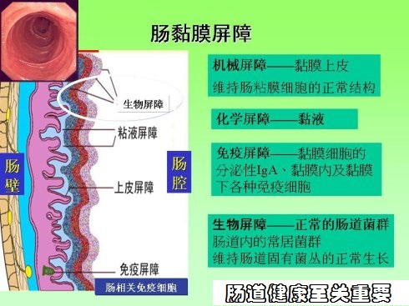
肠道粘膜屏障

Slide 82

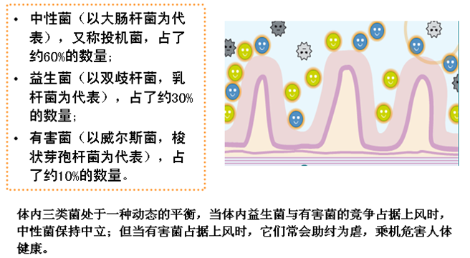
肠道菌群

Slide 83
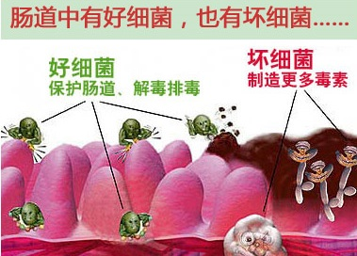
肠道益生菌

Slide 84
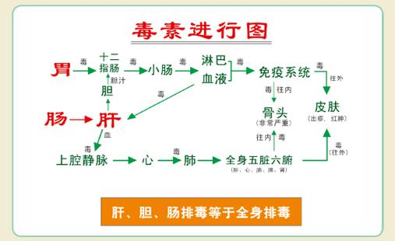
肠道健康 ≈ 人体健康

Slide 85
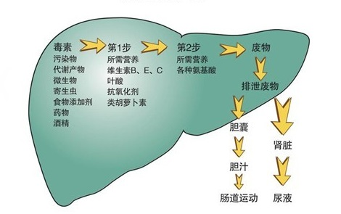
肝脏是怎样解毒排毒的？

Slide 86
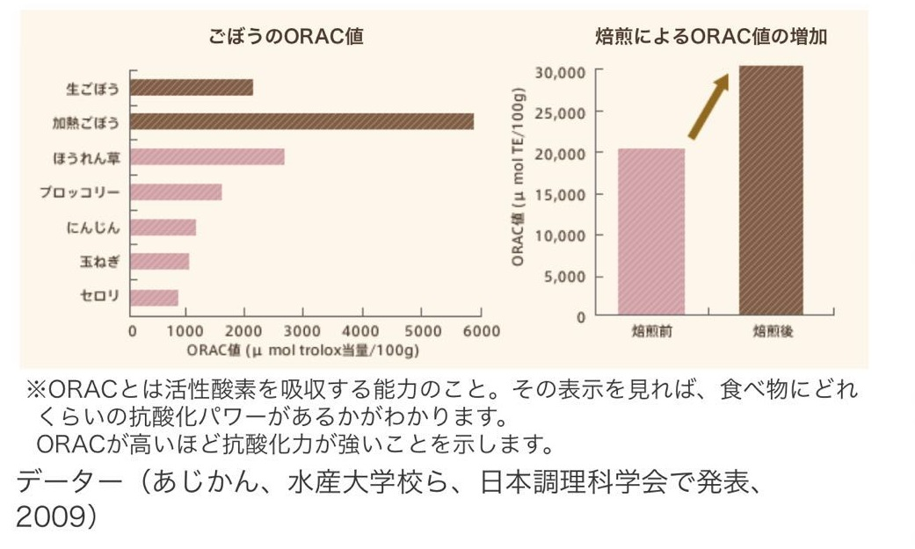
牛蒡的抗氧化作用最强
鲜牛蒡
加热牛蒡
菠菜
西兰花
胡萝卜
洋葱
芹菜

Slide 87
医书记载
《名医别录》中就有记载，称其“久服轻身耐老”。
《本草纲目》中详载：牛蒡、味甘无毒、性温，通十二经脉、除五脏恶气。
中国《现代中药学大词典》、《中药大辞典》等国家权威药典中把牛蒡的药理作用概括为三个方面：
第一，有促进生长作用；
第二，有抑制肿瘤生长的物质；
第三，有抗菌和抗真菌作用。

Slide 88
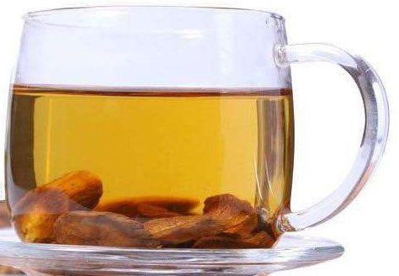
牛蒡与人体健康
快速见效:
1、利尿
2、润肠通便（排气、排便）
中期效果：
1、美肌淡斑
2、瘦身
远期效果：
1、降三高、减少心脑血管意外
2、防癌抗癌，特别是大肠癌
3、延年益寿

Slide 89

拟制肌肤炎症，改善痘痘
延缓肌肤老化
美白、祛斑、细腻肤质、提拉紧致皮肤
轻盈瘦身

Slide 90

精气神

Slide 91


Slide 92
养成良好的生活方式与习惯
远离烟酒：
禁烟、控酒
均衡饮食：
三餐制、7分饱；低脂低糖低盐、 烹饪方法、粗粮粗纤维、蔬菜水果；饮水充足、饮料限制。
适当运动：
各种运动方式，避免不规律的运动。
乐观向上：
良好的心态、摆正自己的位置、妥善处理好各种关系。

Slide 93
如何管好自己的健康？
强化预防疾病、保健养生的意识。
养成良好的生活方式与习惯。
定期健康体检，早发现、早诊断、早治疗。
慢性病的日常管理（如肥胖、高血压、糖尿病）。
借助他方力量：保险、法律、健康管理机构。
如有身体不适及时看病。

Slide 94

血管的老化及血栓
正常人的血管每年变窄1-2%；高血压、糖尿病、高血脂等高血粘度疾患者每年变窄3-4%或以上。

Slide 95

心 梗

Slide 96

脑 梗
一过性的脑供血不足（TIA）
一过性的失明、肢体麻木无力、语言障碍
突发性的眩晕
突发性的晕倒
突发性的认知功能障碍

Slide 97
高血压的危害性

Slide 98


Slide 99
糖尿病的危害性

Slide 100


Slide 101
如何管好自己的健康？
强化预防疾病、保健养生的意识。
养成良好的生活方式与习惯。
定期健康体检，早发现、早诊断、早治疗。
慢性病的日常管理（如肥胖、高血压、糖尿病）。
借助他方力量：法律、保险、健康管理机构。
如有身体不适及时看病。

Slide 102
国际发达国家的经验
立法：健康体检、健康数据要求……
健康素养教育、多路径宣传
习惯养成：餐桌上的健康、交通工具的选择
形成健康向上的氛围
国民医保（社保） 商业保险的普及
……
+

Slide 103

美国癌症发病率下降

Slide 104
如何管好自己的健康？
强化预防疾病、保健养生的意识。
养成良好的生活方式与习惯。
定期健康体检，早发现、早诊断、早治疗。
慢性病的日常管理（如肥胖、高血压、糖尿病）。
借助他方力量：保险、法律、健康管理机构。
如有身体不适及时看病。

Slide 105
如何看病？
原则：专病专治
举例：脑瘤-天坛医院；
眼科-同仁医院、北医三院眼科
心脏病-阜外、安贞医院；
骨科-积水潭医院、北医三院；
肿瘤-中国医学科学院肿瘤医院；
疑难、诊断不明-301、协和医院
… …

Slide 106
国际养生趋势

Slide 107

衰老是人类不可抗拒的
自然规律

Slide 108
细胞的衰老
组织的衰老
器官的衰老
人体的衰老

Slide 109
正常的细胞
衰老的细胞
DNA
DNA
营养素
营养素
毒 素
毒 素

Slide 110
人体的衰老
该排的排不出
该留的留不住
免疫失衡
心理失衡
各种毒素（内、外源性）
氧化产物-自由基
内环境紊乱
……
各种酶类（如超氧化歧化酶）
各种激素
必需的组织成分
……

Slide 111
人体的抗衰老
排出多余毒素
补充流失物质
通经络、打通气血循环 调整内环境
先排后补、排大于补
排补结合
免疫平衡
心理平衡
肠道
排
毒
肝胆
排
毒
血液
排毒
尿液排毒
皮肤排毒
呼吸排毒
营养脑细胞
保护心血管
保护胃肠道
保护肝肾功能
保护肌肉关节
调整内分泌

Slide 112

国际流行趋势
意识理念的革命：预防、保健养生为主
主动与被动的结合：日常养生＋高科技手段养生
全方位、智能化功能调整：通、调、排、补相结合
崇尚自然、回归原始：自然疗法、细胞活化疗法
——非药物性健康干预

Slide 113
补充营养物质：
β胡萝卜素
蛋白质
钙、磷、铁、叶酸
......
养生
保健
通
调
排
补
通十二经脉
打通气血循环
×
√
除五脏恶气
润肠通便
抗氧化清除自由基
调整免疫功能
调整代谢紊乱

Slide 114
国际流行趋势
意识理念的革命：预防、保健养生为主
主动与被动的结合：日常养生＋高科技手段养生
全方位、智能化功能调整：通、调、排、补相结合
崇尚自然、回归原始：自然疗法、细胞活化疗法
——非药物性健康干预

Slide 115
自然疗法
自然疗法是应用与人类生活有直接关系的物质因素，如食物、空气、水、阳光、体操、睡眠、休息以及有益于健康的精神因素，如希望、信仰等来保持和恢复健康的一种科学艺术。
起源于18和19世纪的西方替代医学，其哲学指导思想可追溯到公元前400年医学中的希波克拉底学派。

Slide 116


自然疗法 非化学药物疗法

Slide 117

自然疗法的种类
西医（物理疗法、水疗法、元素平衡疗法等）
中医（植物药疗法、点穴、针灸疗法等）
食疗（营养疗法）
功夫、太极、八段锦等
心理疗法（暗示、冥想、意念等）
音乐疗法
芳香疗法（植物精油疗法）
……
非药物性健康干预疗法

Slide 118

自然疗法的机理
视觉、听觉、触觉、味觉、嗅觉
看、听、触、闻、尝
认识自己与世界。
调整细胞代谢，
活化细胞机能，
调整机体免疫系统，
达到身心灵健康和谐统一。

Slide 119

免疫系统活化

Slide 120

细胞活化

Slide 121

激发
人类与生俱来的
自愈力

Slide 122

我的
养生之路

Slide 123

二〇〇八年

Slide 124


二〇一三年
二〇一五年

Slide 125


二〇一六年

Slide 126
健康科普之路

Slide 127


Slide 128


Slide 129


Slide 130


Slide 131


Slide 132


Slide 133


Slide 134


Slide 135


Slide 136


Slide 137

感恩

Slide 138
人活着为什么？
人生
健康
快乐
长寿

Slide 139

健康的生活态势
健康照护
积极医疗
自我健康管理
自主健康护理
减少有毒物质
生活态势
适当休息＆舒压
适当运动
均衡饮食

Slide 140
立体健康
健康
生理
心理
社会

Slide 141
健康不仅仅是个人的事
健康
个人
家庭
社会

Slide 142
健康是一生中最大的财富

Slide 143


Slide 144
每个人是自己健康第一责任人
自我健康管理
自己的健康自己管
我的健康我做主！

Slide 145
没有全民健康，
就没有全面小康！

Slide 146


Slide 147
健康第一！
健康快乐120岁！

Slide 148

张 军
人人讲： ID24339509
抖 音： @张军健康指导
微 信： zhangjun-301

